Slide 1
第二章 关系模型 之 关系演算

Slide 2
本讲学习什么?
基本内容
关系演算之关系元组演算
关系演算之关系域演算
关于三种关系运算的一些观点
重点与难点
关系元组演算公式的递归定义；关系域演算公式的递归定义
关系元组演算公式：与∧、或 ∨、非 ¬、存在量词 ∃、全称量词 ∀
用关系元组演算公式表达查询的思维训练
用QBE语言表达查询的思维训练
关系元组演算、域演算和关系代数在表达查询方面的思维差异

Slide 3
关系元组演算
(1)概述
前面出现过关系演算形式
如，并运算定义中： R ∪ S ={ r | r∈R ∨ r∈S }
再如，差运算定义中：R − S = { r | r∈R ∧ r ∉ S }
关系演算是以数理逻辑中的谓词演算为基础的
关系演算是描述关系运算的另一种思维方式
SQL语言是继承了关系代数和关系演算各自的优点所形成的
按照谓词变量的不同，可分为关系元组演算和关系域演算
关系元组演算是以元组变量作为谓词变量的基本对象
关系域演算是以域变量作为谓词变量的基本对象
Notes:
谓词，在谓词逻辑中，原子命题分解成个体词和谓词。 个体词是可以独立存在的事或物，包括现实物、精神物和精神事三种。谓词则是用来刻画个体词的性质的词，即刻画事和物之间的某种关系表现的词。如“苹果”是一个现实物个体词，"苹果可以吃"是一个原子命题，“可以吃”是谓词，刻划“苹果”的一个性质，即与动物或人的一个关系。

Slide 4
(2)关系元组演算公式的形式
关系元组演算公式的基本形式：
{ t | P(t) }
上式表示：所有使谓词 P 为真的元组 t 的集合
t 是元组变量
t ∈ r 表示元组 t 在关系 r 中
t [A] 表示元组 t 的分量，即 t 在属性 A 上的值
P 是与谓词逻辑相似的公式, P(t)表示以元组 t 为变量的公式
P(t)可以如下递归地进行定义

Slide 5
(3)关系元组演算公式的完整定义
关系元组演算公式的基本形式：{ t | P(t) }
其中公式P(t)可以递归地进行构造：
三种形式的原子公式是公式
s ∈ R
s[A] θ c
s[A] θ u[B]
公式定义很 简单，理解 运用是关键
如果P是公式，那么¬ P也是公式
如果P1 , P2是公式，则P1 ∧ P2 , P1 ∨ P2 也是公式
如果P(t)是公式，R是关系，则∃(t∈R)(P(t))和∀(t∈R)(P(t)) 也是公式
需要时可加括弧
上述运算符的优先次序自高至低为：括弧；θ ；∃ ；∀ ；¬ ；∧ ；∨ ；
公式只限于以上形式

Slide 6
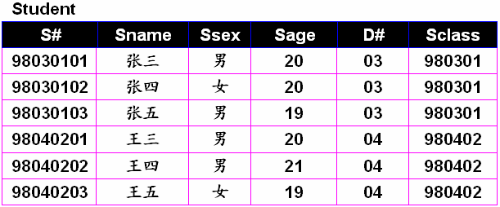
关系元组演算公式 之原子公式及与、或、非之理解与运用
(1)元组演算公式之原子公式
关系元组演算公式的基本形式：{ t | P(t) }
P(t)可以是如下三种形式之一的原子公式
t ∈ R
t 是关系 R 中的一个元组，例如： { t | t ∈ Student }
s[A] θ c
元组分量s[A]与常量 c 之间满足比较关系θ.
θ：比较运算符 <, <=, =, <>, >, >=
例如： { t | t∈ Student ∧ t [Sage ] <= 19 ∧ t [Sname ] = ‘张五’ }
t

Slide 7
(1)元组演算公式之原子公式（续）
❑ s[A] θ u[B]
s[A] 与 u[B] 为元组分量，A和B分别是某些关系的属性，他们之间满足 比较关系θ.
例如： { t |t∈Student ∧ ∃ (u ∈Student) ( t [Sage ] > u [Sage ] ) }
“检索出年龄不是最小的所有同学”
t
u

Slide 8
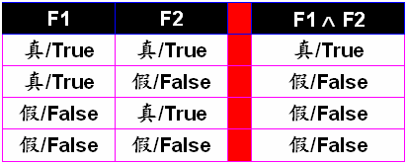
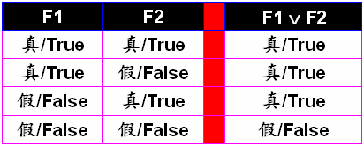
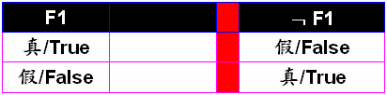
(2)元组演算公式之与、或、非运算符
P(t)可以由公式加运算符∧ (与)、 ∨ (或)、 ¬(非)递归地构造
如果F是一个公式，则 ¬F 也是公式
如果F1、F2是公式，则 F1 ∧ F2, F1 ∨ F2也是公式

Slide 9
(2)元组演算公式之与、或、非运算符(续)
例如：检索出年龄小于20岁并且是男同学的所有学生。
{ t | t∈Student ∧ t[Sage ] < 20 ∧ t[Ssex] = ‘男’ }
再例如：检索出年龄小于20岁或者03系的所有男学生。
{ t | t∈Student ∧ ( t[Sage] < 20 ∨ t[D#] = ‘03’ ) ∧ t[Ssex] = ‘男’ }
在元组演算公式构造过程中，如果需要，可以使用括号，通过括号改变运算的优先次序，即：括号内的运算优先计算
t
Notes:
注意例2中的括号，如果没有括号会怎么样？

Slide 10
(2)元组演算公式之与、或、非运算符(续)
再例如：检索出不是03系的所有学生
{ t | t∈Student ∧ ¬ ( t[D# ] = ‘03’) }
再例如：检索不是(小于20岁的男同学)的所有同学
{ t | t∈Student ∧ ¬ ( t[Sage] < 20 ∧ t[Ssex] = ‘男’ ) }
t

Slide 11
(3)注意运算符之次序及语义正确性
P(t)运算符优先次序(括弧；θ ；∃ ；∀ ；¬ ；∧ ；∨ )示例
请注意下述语句的结果差异
{ t | t∈Student ∧ ( t[Sage] < 20 ∨ t[D#] = ‘03’ ∧ t[Ssex] = ‘男’ ) }
{ t | t∈Student ∧ ( ( t[Sage] < 20 ∨ t[D#] = ‘03’ ) ∧ t[Ssex] = ‘男’ )}
{ t | t∈Student ∧ ¬ ( t[Sage] < 20 ∧ t[Ssex] = ‘男’ ) }
{ t | t∈Student ∧ ¬ ( t[Sage] < 20 ∨ t[Ssex] = ‘男’ ) }

Slide 12
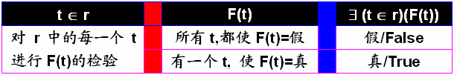
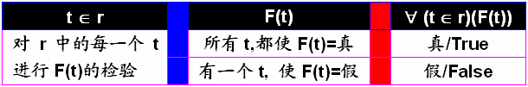
存在量词与全称量词之理解与运用
(1)存在量词与全称量词公式
构造P(t)还有两个运算符： ∃ (存在)、 ∀ (任意)
如果F是一个公式，则 ∃ (t ∈ r) ( F(t) ) 也是公式
如果F是一个公式，则 ∀ (t ∈ r) ( F(t) )也是公式
运算符 ∃ 和∀，又称为量词，前者称“存在量词”，后者称“全称量词”
而被 ∃或 ∀ 限定的元组变量 t , 或者说，元组变量 t 前有存在量词或全称量词，则该变量被称为“约束变量”，否则被称为“自由变量”。
Notes:
例如：F表示成绩不及格，∃(t ∈ r) ( F(t) ) 表示只要有一个同学不及格，则全班不及格。
F表示成绩及格，∀(t ∈ r) ( F(t) ) 表示所有同学及格，则全班及格。

Slide 13
(2)存在量词与全称量词公式之应用
例如： “检索出年龄不是最小的所有同学”
{ t | t∈Student ∧ ∃ (u ∈Student) ( t [Sage ] > u [Sage ] ) }
请大家写一下，在关系代数中，如何表达上面的查询需求？
^{π}Student.* ^{(σ}Student.Sage>S1.Sage^{(Student ×} ρ S1 ^{(Student))}
t
u

Slide 14
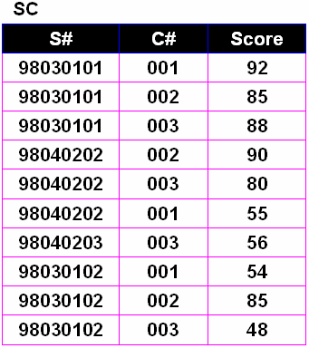
(2)存在量词与全称量词公式之应用（续）
再例如：检索出课程都及格的所有同学
{ t | t∈Student ∧ ∀(u ∈SC ∧ t[S#] = u[S#]) (u[Score]>=60 ) }
请注意上式写成下面的公式会表达什么意思？
{ t | t∈Student ∧ ∀(u ∈SC) ( t[S#] = u[S#] ∧ u[Score]>=60 ) }
用关系代数，如何表示？
t
u
Notes:
区别在于验证的范围不同，上面公式的验证范围是某个同学的所有课程，下面公式的验证范围是所有的SC记录
student∞（∏s#(SC)）-∏s#(бscore<60(SC）)） ）

Slide 15
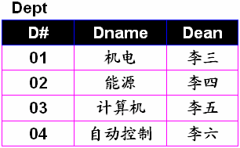
(2)存在量词与全称量词公式之应用（续）
例如：检索计算机系的所有同学
例如：检索出比张三年龄小的所有同学？
{ t |t∈Student ∧ ∃ (u∈Dept)( t[D#] = u[D#] ∧ u[Dname]=‘计算机’) }
{ t | t∈Student ∧ ∃ (w∈Student) ( w[Sname] = ‘张三’
∧ t[Sage] < w[Sage] ) }
w
t
u

Slide 16
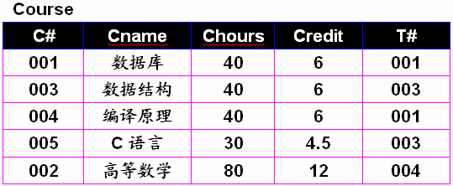
(2)存在量词与全称量词公式之应用（续）
例如：检索学过所有课程的同学
{ t | t∈Student ∧∀(u∈Course)( ∃ (s ∈SC)
(s[S#] = t[S#] ∧ u[C#] = s[C#]) ) }
u
t
s
Notes:
某个学生t对任意的课程u在选课表SC中存在一条选课记录

Slide 17
(2)存在量词与全称量词公式之应用（续）
例如：检索所有同学所有课程全都及格的系
{ t |t∈Dept ∧∀(s∈Student ∧ s[D#] = t[D#])
(∀(u ∈SC ∧ s[S#] = u[S#]) ( u[Score] >=60)) }
s
u
t
Notes:
第一个∀表示系内的所有同学，第二个∀表示该同学的所有课程

Slide 18
应用训练（一）——语义正确性与等价性变换
(1)元组演算的等价性变换
{ t | P(t) }
P(t)公式，如谓词演算一样，也有一系列演算的等价性
例如： θ 与¬ 的等价性( 符号⇔表示等价于 )
¬(α | = β ) | ⇔ | α <> β
¬(α | > β ) | ⇔ | α <= β | ⇔ | α < β ∨ α = | β
¬(α | < β ) | ⇔ | α >= β | ⇔ | α > β ∨ α = | β
¬(α | >= β ) | ⇔ | α < β
¬(α | <= β ) | ⇔ | α > β
¬(α | <> β ) | ⇔ | α = β
等价性示例：
{ t | t∈Student ∧ ¬ ( t[D# ] = ‘03’) }
等价于
{ t | t∈Student ∧ t[D# ] <> ‘03’ }

Slide 19
(1)元组演算的等价性变换(续)
再例如 ∧ 、∨与¬ 运算之间的等价性
P1 ∧ P2 ⇔ ¬ (¬ P1 ∨ ¬ P2) n个否定的或操作的再否定，便是n个肯定的与操作
P1 ∨ P2 ⇔ ¬(¬ P1 ∧ ¬ P2) n个否定的与操作的再否定，便是n个肯定的或操作
等价性示例：
“或者学过001课程或者学过002课程”
{ u | u∈SC ∧ (u[C#] = ‘001’ ∨ u[C#] = ‘002’) }
等价于“去掉既未学过001课程又未学过002课程” ， 但下式是否正确呢?
{ u | u∈SC ∧ ¬( u[C#] <> ‘001’ ∧ u[C#] <> ‘002’ ) }
u
Notes:
{ u | u∈SC∧ ¬ ( u[C#] <> ‘001’ ∧ ∃（w∈SC ∧ w[S#]=u[s#] )( u[C#] <> ‘002’) ) }
∨∈∈∃∀∧

Slide 20
(1)元组演算的等价性变换(续)
等价性再示例：
“既年龄小于20岁又是男性的所有学生”
{ s | s∈Student ∧ (s[Sage] < 20 ∧ s[Ssex] = ‘男’) }
等价于“去掉：或者年龄大于等于20岁，或者不是男性的，所有人”
{ s | s∈Student ∧ ¬ ( s[Sage] >= 20 ∨ s[Ssex] <> ‘男’ ) }
s

Slide 21
(1)元组演算的等价性变换(续)
例如∀ 、 ∃与¬ 运算之间的等价性
∀(t∈R)(P(t)) ⇔ ¬( ∃(t ∈ R)(¬ P(t)) )
∃ (t∈R)(P(t)) ⇔ ¬(∀(t ∈ R)(¬ P(t)) )
等价性示例：
“既学过001课程又学过002课程的学生”
{ t | t ∈Student ∧ ∃(s ∈ SC ∧ u ∈ SC ∧ s[S#] = t[S#] ∧ u[S#] = t[S#] ) ( s[C#] = ‘001’ ∧ u[C#]=‘002’ ) }
或者写成
{ t | t ∈Student ∧ ∃(s ∈ SC ∧ u ∈ SC) ( s[S#] = t[S#] ∧ u[S#] = t[S#] ∧ s[C#] = ‘001’ ∧ u[C#]=‘002’ ) }
等价于“去掉：或者未学过001课程，或者未学过002课程的所有人”
{ t | t ∈Student ∧ ¬ ( ∀(s ∈ SC ∧ s[S#] = t[S#] )( s[C#] <> ‘001’ )
∨ ∀(s ∈ SC ∧ s[S#] = t[S#] )( s[C#] <> ‘002’ ) ) }
Notes:
未学过001课程指所有选修的课程都不是001课程

Slide 22
应用训练（二）——四个最复杂的例子
(1)“全都学过”
元组演算公式与关系代数对比应用的例子
已知：学生关系：Student(S#, Sname, Sage, Ssex, Sclass) 课程关系：Course(C#, Cname, Chours, Credit, Tname) 选课关系：SC(S#, C#, Score)
求学过李明老师讲授所有课程的学生姓名(全都学过)
πSname(πSname, C# (Student
SC Course ) ÷ π_{C#}(σ_{Tname=‘李明’}(Course)))
{ t[Sname] | t∈Student ∧ ∀(u∈Course ∧ u[Tname]=‘李明’) (∃(w∈SC)(w[S#]=t[S#] ∧ w[C#]=u[C#] )) }

Slide 23
(2)“全没学过”
元组演算公式与关系代数对比应用的例子
已知：学生关系：Student(S#, Sname, Sage, Ssex, Sclass) 课程关系：Course(C#, Cname, Chours, Credit, Tname) 选课关系：SC(S#, C#, Score)
求没学过李明老师讲授任一门课程的学生姓名(全没学过)
π_{Sname}(Student) − π_{Sname}(σ_{Tname=‘李明’}(Student SC Course))
{ t[Sname] | t∈Student ∧ ∀(u∈Course ∧ u[Tname]=‘李明’) ( ¬ ∃(w∈SC)(w[S#]=t[S#] ∧ w[C#]=u[C#] )) }

Slide 24
(3)“至少有一学过”
元组演算公式与关系代数对比应用的例子
已知：学生关系：Student(S#, Sname, Sage, Ssex, Sclass) 课程关系：Course(C#, Cname, Chours, Credit, Tname) 选课关系：SC(S#, C#, Score)
求至少学过一门李明老师讲授课程的学生姓名(至少学过一门)
π_{Sname}(σ_{Tname=‘李明’} (Student SC Course))
{ t[Sname] | t∈Student ∧ ∃(u∈Course) ∃(w∈SC)( u[Tname]=‘李明’∧ w[S#]=t[S#] ∧w[C#]=u[C#] ) }

Slide 25
(4)“至少有一没学过”
元组演算公式与关系代数对比应用的例子
已知：学生关系：Student(S#, Sname, Sage, Ssex, Sclass) 课程关系：Course(C#, Cname, Chours, Credit, Tname) 选课关系：SC(S#, C#, Score)
求至少有一门李明老师讲授课程没有学过的学生姓名(至少有一门没学过)
π_{Sname}(Student)
– πSname(πSname,C#(Student
SC Course)÷ π_{C#} (σ_{Tname=‘李明’}(C)))
{ t[Sname] | t∈Student ∧ ∃(u∈Course ∧ u[Tname]=‘李明’)
(¬ ∃(w∈SC) ∧ w[S#]=t[S#] ∧ w[C#]=u[C#] ) }

Slide 26
应用训练（三）——将关系代数转换为元组演算
(1)元组演算公式与关系代数的等价性
用元组演算公式实现关系代数
关系代数有五种基本操作：并、差、广义积、选择、投影操作，还有： 交、θ-连接操作。
并运算：R ∪ S = { t | t∈R ∨ t∈S }
差运算：R − S = { t | t∈R ∧ ¬ t∈S }
交运算：R ∩ S = { t | t∈R ∧ t∈S }
广义笛卡尔积
R(A) × S(B) = { t | ∃(u∈R)∃(s∈S)(t[A] = u[A] ∧ t[B] = s[B])}
选择运算： σ_{con}(R) = { t | t∈R ∧ F(con) }
投影运算： π_{A}( R ) = { t[A] | t∈R }

Slide 27
(2)元组演算公式总结
关系元组演算公式的基本形式：{ t | P(t) }
其中公式P(t)的构造：
三种形式的原子公式是公式
s ∈ R； s[A] θ c； s[A] θ u[B]
如果P是公式，那么¬ P也是公式
如果P1 , P2是公式，则P1 ∧ P2 , P1 ∨ P2 也是公式
如果P(t)是公式，R是关系，则∃(t∈R)(P(t))和∀(t∈R)(P(t)) 也是公式
需要时可加括弧。
上述运算符的优先次序自高至低为：括弧；θ ；∃ ；∀ ；¬ ；∧ ；∨ ；
公式只限于以上形式
用递归定义公式，组合、递归地构造公式
一种用逻辑表达查询的思维
以元组为基本单位进行循环，先找到元组，再找到元组分量，进行谓词判断；
元组演算与关系代数可以相互转换(有前提)

Slide 28
关系域演算
(1)关系域演算公式
关系域演算公式的基本形式： { < x₁ , x₂ , … , x_{n} > | P ( x₁ , x₂ , … , x_{n} ) }
其中， x_{i} 代表域变量或常量， P为以x_{i}为变量的公式。 公式P 可以递归地进行构造：
三种形式的原子公式是公式
< x₁ , x₂ , … , x_{n} > ∈ R。 其中x_{i} 代表域变量或常量, 表示由域变
量构成的< x₁ , x₂ , … , x_{n} >是属于关系R的
x θ c。 其中，域变量x与常量c之间满足比较关系θ 。 θ：比较运算 符 <, <=, =, <>, >, >=
x θ y。其中，域变量x与域变量y之间满足比较关系θ
如果P是公式，那么¬ P也是公式
如果P1 , P2是公式，则P1 ∧ P2 , P1 ∨ P2 也是公式
如果P是公式， x是域变量，则∃(x)(P(x))和∀(x)(P(x)) 也是公式
需要时可加括弧
上述运算符的优先次序自高至低为：括弧；θ ；∃ ；∀ ；¬ ；∧ ；∨ ；
公式只限于以上形式

Slide 29
(2)关系域演算公式构造示例
例如：检索出不是03系的所有学生
{ <a,b,c,d,e,f> | <a,b,c,d,e,f>∈Student ∧ e<>’03’ }
例如：检索不是(小于20岁的男同学)的所有同学的姓名
{ <b> | ∃a,c,d,e,f (<a,b,c,d,e,f>∈Student ∧ ¬ ( d < 20 ∧ c = ‘男’ )) }
例如：检索成绩不及格的同学姓名、课程及其成绩
{ <b,h,m> | ∃a,c,d,e,f,g,i,j,k (<a,b,c,d,e,f>∈Student ∧ (g,h,i,j,k) ∈Course ∧ (a,g,m) ∈SC ∧ m<60 ) }
a g m
a b c d e f
g h i j k

Slide 30
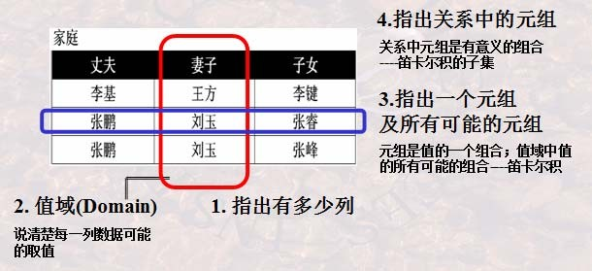
(3)关系域演算与关系元组演算的比较
元组演算的基本形式： { t | P(t) }
域演算的基本形式：
{ < x₁ , x₂ , … , x_{n} > | P ( x₁ , x₂ , … , x_{n} ) }
元组演算是以元组为变量，以元组为基本处理单位，先找到元组，然后再找到元组分量，进行谓词判断；
域演算是以域变量为基本处理单位，先有域变量，然后再判断由这些域变量组成的元组是否存在 或是否满足谓词判断。
公式的运算符(∧ (与)、 ∨ (或)、 ¬(非)、 ∀ (全称量词)和∃(存在量词))是相同的，只是其中的变量不同
元组演算和域演算可以等价互换。

Slide 31

基于关系域演算的QBE语言
关系域演算语言QBE
QBE: Query By Example
1975年由M. M. Zloof提出，1978年在IBM370上实现
特点：操作独特，基于屏幕表格的查询语言，不用书写复杂的公式，只 需将条件填在表格中即可
是一种高度非过程化的查询语言
特别适合于终端用户的使用

Slide 32
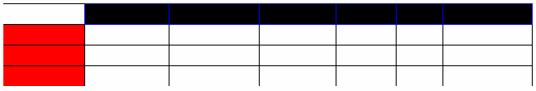
(2)QBE的基本形式
QBE操作框架由四个部分构成
关系名区：用于书写欲待查询的关系名
属性名区：用于显示对应关系名区关系的所有属性名
操作命令区：用于书写查询操作的命令
查询条件区：用于书写查询条件
关系名
属性名
操作命令
查询条件

Slide 33
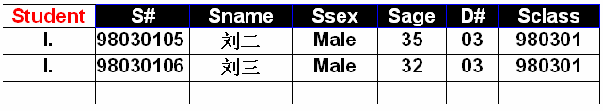
(3)QBE的操作命令
QBE的操作命令
Print 或 P.
Delete或D.
Insert或I.
---- 显示输出操作
---- 删除操作
---- 插入操作
Update或U. ---- 更新操作
示例，如下图表示, 向Student表中插入两个元组
<98030105, 刘二, Male, 35, 03, 980301>
<98030106, 刘三, Male, 32, 03, 980301>

Slide 34
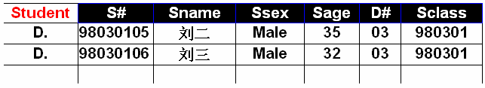
(3)QBE的操作命令（续）
再示例，如下图表示, 将Student表中如下的两个元组删除掉
<98030105, 刘二, Male, 35, 03, 980301>
<98030106, 刘三, Male, 32, 03, 980301>

Slide 35

(4)QBE的简单条件书写
QBE的查询条件----简单条件
QBE查询条件可以直接在查询条件区中书写，形式为 θ 参量
❑ θ 可以是<, >, >=, <=, =, <>; 如省略θ ，则默认为 =
θ 参量中的参量可以是常量，直接书写；
例如：找出年龄小于17岁的所有同学

Slide 36

(4)QBE的简单条件书写（续）
QBE的查询条件----不同属性上的与条件
QBE不同属性上的与条件可以写在同一行中
例如：找出年龄小于17岁的所有女同学
同一行中各个条件之间是“∧”关系(与), 如上图，可写为域演算公式：
{ <a,b,c,d,e,f> | <a,b,c,d,e,f> ∈Student ∧ c =‘Female’ ∧ d <17 }

Slide 37

(5)QBE的复杂条件书写与示例元素
QBE的查询条件----示例元素与投影
条件 θ 参量中的参量也可以是域变量，用任何一个值(不必是结果中 的值)带有下划线表示，被称为示例元素. 示例元素下划线上面的值不起作用，被当作域变量名称来对待，只用于占位或是连接条件。不带下划线的则是构成实际条件一部分的值。
例如：找出年龄小于17岁的所有女同学的姓名
当不是显示所有内容时，可在条件区对应要显示的列下面书写显示输 出命令(即投影运算), 如上例输出姓名 P.x, 你可以任意写一个名字，如
P.张三都是一样的, 他们是示例元素不是条件

Slide 38
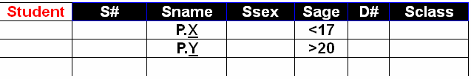
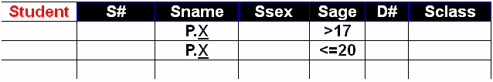
(5)QBE的复杂条件书写与示例元素（续）
QBE的查询条件----用示例元素实现‘与’运算和‘或’运算
当书写 ∨ 条件(或运算)时，可以采用在多行书写，然后在打印命令后使用不同的示例元素来表征，如下图, 一行写为P.X, 一行使用P.Y。
例如：找出年龄小于17岁或者年龄大于20岁的所有同学的姓名
如果一批 ∧ 条件分多行书写，则相互存在∧关系的行要采用相同的示例元素
例如：表示找出年龄大于17并且年龄小于等于20的同学姓名

Slide 39

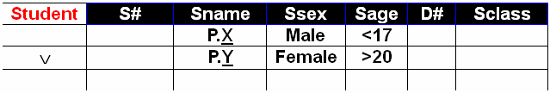
(5)QBE的复杂条件书写与示例元素（续）
QBE的查询条件----相当于括号的条件表示
也可以将∧、 ∨和¬ 条件写在操作命令区，如下所示。
当∧ 、∨和 ¬运算符写在操作区时，是对整行条件而言，相当于将该 行条件放在括号中一样
如上例，表达的是：(年龄<17 并且 是男的) 或者 (年龄>20 并且是 女的)

Slide 40
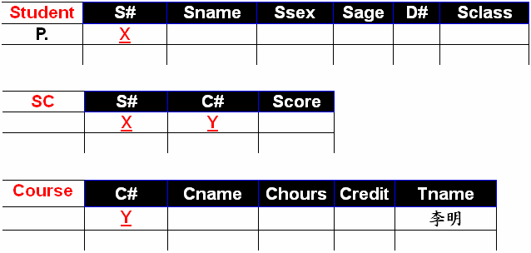
(5)QBE的复杂条件书写与示例元素（续）
QBE的查询条件----用示例元素实现多个表的连接
当检索涉及多个表时，可利用同一连接条件使用相同的示例元素， 来实现多个表的连接.
例如：李明老师教过的所有学生

Slide 41
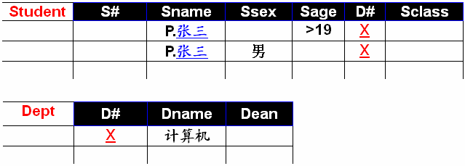
基于关系域演算的QBE语言之应用训练
(1)用QBE进行“查询”的构造
例如：查询计算机系年龄大于19岁的男同学的姓名

Slide 42
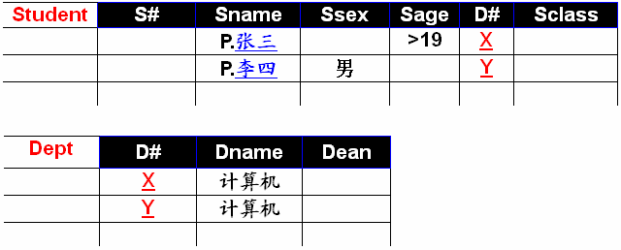
(1)用QBE进行“查询”的构造（续）
例如：查询计算机系或者年龄大于19岁或者是男同学的姓名

Slide 43
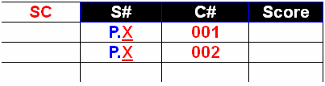
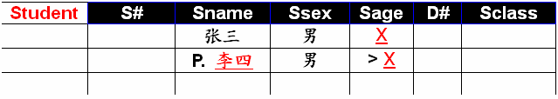
(1)用QBE进行“查询”的构造（续）
例如：查询既选修了001号课程又选修了002号课程的学生的学号
再例如：找出比男同学张三年龄大的所有男同学的姓名

Slide 44

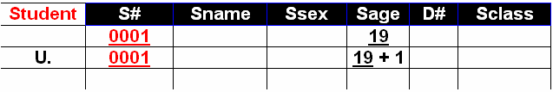
(1)用QBE进行“查询”的构造（续）
例如：将张三同学的年龄更新为19岁
再例如：将每位同学的年龄增加1岁

Slide 45
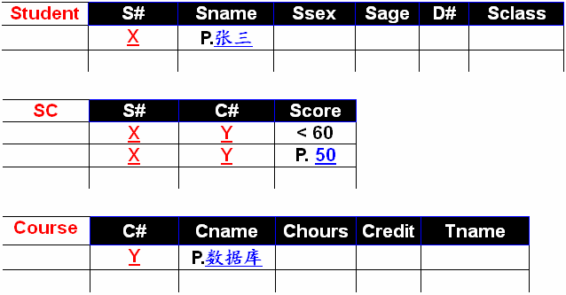
(1)用QBE进行“查询”的构造（续）
例如：找出成绩不及格同学的姓名及不及格的课程和分数

Slide 46
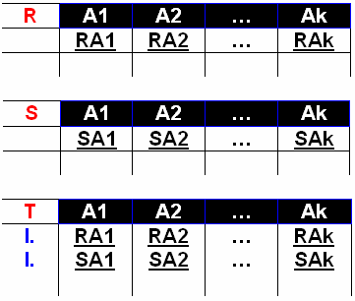
(2)用QBE实现关系代数
关系代数的并、差、乘积、选择和投影运算可以用QBE来实现
T = R U S

Slide 47
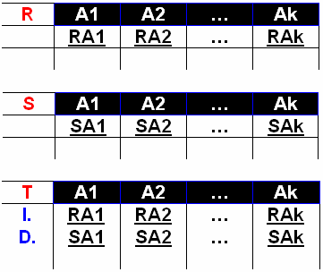
(2)用QBE实现关系代数（续）
关系代数的并、差、乘积、选择和投影运算可以用QBE来实现
T = R – S

Slide 48
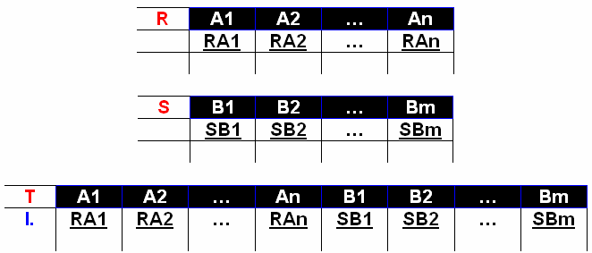
(2)用QBE实现关系代数（续）
关系代数的并、差、乘积、选择和投影运算可以用QBE来实现
T = R × S

Slide 49
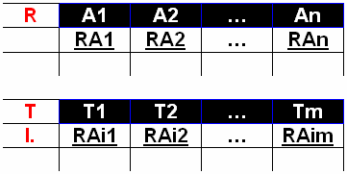
(2)用QBE实现关系代数（续）
关系代数的并、差、乘积、选择和投影运算可以用QBE来实现
^{T = π}_{i1,i2,…,im(R)}
其中RA_{ij} 是某一个RA_{k}

Slide 50
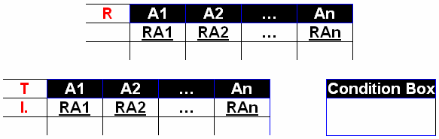
(2)用QBE实现关系代数（续）
关系代数的并、差、乘积、选择和投影运算可以用QBE来实现
T = σ_{F}(R)
其中Condition Box中表示选择运算中的F公式(详细转换略)

Slide 51
关于关系运算的一些观点
关系运算有三种：关系代数、关系元组演算和关系域演算
三种关系运算都是抽象的数学运算，体现了三种不同的思维
关系代数---以集合为对象的操作思维，由集合到集合的变换
元组演算---以元组为对象的操作思维，取出关系的每一个元组进行 验证，一个元组变量则可能需要一个循环，多个元组变量则需要多个 循环
域演算---以域变量为对象的操作思维，取出域的每一个变量进行验证看其是否满足条件

Slide 52
关于关系运算的一些观点
三种运算之间是等价的
关系代数 与 安全的元组演算表达式 与 安全的域演算表达式 是等价的。即一种形式的表达式可以被等价地转换为另一种形式
三种关系运算都可说是非过程性的
相比之下：域演算的非过程性最好，元组演算次之，关系代数最差
三种关系运算虽是抽象的，但却是衡量数据库语言完备性的 基础
一个数据库语言如果能够等价地实现这三种关系运算的操作，则说该语言是完备的
目前多数数据库语言都能够实现这三种运算的操作，在此基础上还增加了许多其他的操作，如赋值操作、聚集操作等

Slide 53
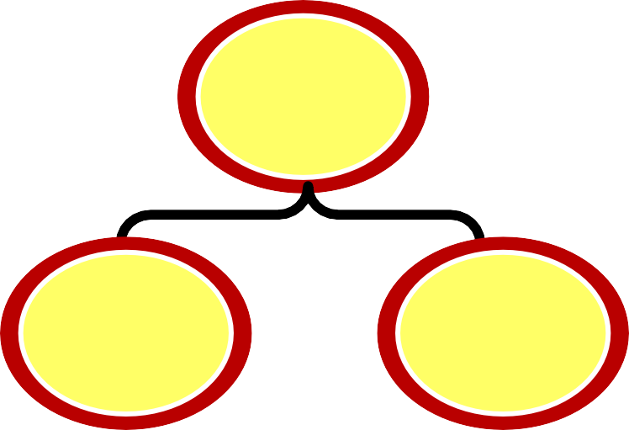

回顾本讲学习了什么
数据库查询的表达
关系 代数
关系 演算
元组 演算
域 演算
“并”
“差”
选择
∧
∨
¬
“积” 投影
集合思维
∃
∀
逻辑思维

